Slide 1
Наукові відкриття ХIX ст.

Slide 2
Наука у XIX ст. продовжує сприйматися як класична система знань, як єдина система наук, основні ідеї і принципи якої вважаються остаточно встановленими і непорушними. Відбувається диференціація окремих галузей наукових знань на більш вузькі спеціальні галузі (наприклад, у самостійні науки виділяються експериментальна психологія, соціологія, культурологія) і в той же час — інтеграція наук (саме в цей час виникає астрофізика, біохімія, фізична хімія, геохімія), оформляється і нова галузь знань — технічні науки.

Slide 3
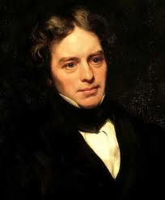
Майкл Фарадей
Відкриття в 1831 р. англійцем Майклом Фарадеєм явища електромагнітної індукції, яке спиралося на дослідження данського фізика Ганса Кристіана Ерстеда і француза Анре Ампера, дозволило згодом створити магнетоелектричні генератори й електродвигуни. Їх праці заклали основи майбутньої електротехніки.

Slide 4
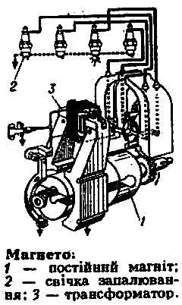
1. Магнетоелектричні генератори й електродвигуни(1831 р.)
Магнітоелектричний генератор змінного струму, що запалює від електричної іскри горючу суміш у двигунах внутрішнього згоряння; пристрій системи запалювання цих двигунів. Принцип дії Магнето (мал.) полягає у створенні постійним магнітом, що обертається, і трансформатором струму високої напруги, який надходить до свічок запалювання, між електродами яких виникає електричний розряд. Магнето встановлюють на поршневих авіаційних двигунах, мотоциклах деяких типів, підвісних двигунах човнів тощо.

Slide 5
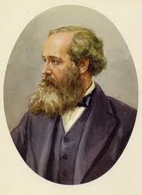
Джеймс Клерк Максвелл
Великим досягненням науки XIX ст. була висунута англійським вченим Д. Максвеллом електромагнітна теорія світла (1865 р.), яка узагальнила досліди і теоретичні висновки багатьох фізиків різних країн у галузях електромагнетизму, термодинаміки й оптики. Д. Максвелл прийшов до думки про єдність і взаємозв'язок електричних і магнітних полів, створив на цій основі теорію електромагнітного поля, згідно з якою, виникнувши в будь-якій частині простору, електромагнітне поле поширюватиметься в ньому з швидкістю, яка дорівнює швидкості світла. Таким чином він встановив зв'язок світлових явищ з електромагнетизмом.

Slide 6
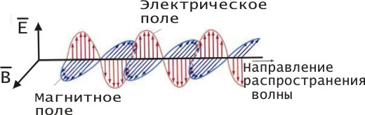
Електромагнітна теорія світла (1865 р.)
Світло - електромагнітна хвиля, що випромінюється атомами речовини.Електромагнітна хвиля являє собою сукупність змінних електричного і магнітного полів, що поширюються в просторі зі швидкістю.
Зміна електричного і магнітного поля хвилі відбуваються в однаковій фазі.Електричні та магнітні поля перпендикулярні один одному.

Slide 7
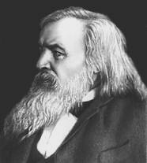
ДМИТРО ІВАНОВИЧ МЕНДЕЛЄЄВ
Дмитро́ Іва́нович Менделєє́в (8 лютого 1834, Тобольськ — 2 лютого 1907) — російський хімік, один з авторів періодичної таблиці хімічних елементів. 1882 року Лондонське королівське товариство присудило золоті медалі Деві з формулюванням «За відкриття періодичних співвідношень атомних ваг» спільно Менделєєву і німецькому хіміку Лотару Юліусу Маєру.

Slide 8

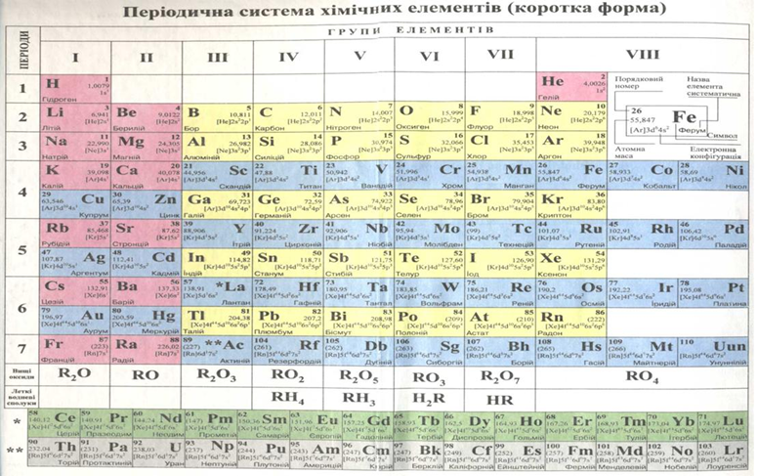

Slide 9
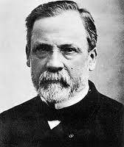
ЛУЇ ПАСТЕР
Луї́ Пасте́р (*27 грудня 1822, Доль, департамент Жура — †28 вересня 1895, Вільнев-л'Етан поблизу Парижа) — видатний французький мікробіолог і хімік. Пастер відкрив мікробіологічну суть бродіння і багатьох хвороб людини, став одним з основоположників мікробіології та імунології. Його роботи в галузі будови кристалів і явища поляризації лягли в основу стереохімії. Також Пастер поставив крапку в багатовіковій суперечці про самозародження деяких форм життя, дослідним шляхом довівши неможливість цього (див. Виникнення життя на Землі). Його ім'я широко відоме в ненаукових кругах завдяки створеній ним і названій пізніше на його честь технології пастеризації.

Slide 10


4.процеси бродіння
Броді́ння, шумува́ння — біохімічний процес розкладу вуг­леводів, що відбувається під впливом мікроорганізмів або їх ферментів:
Бродіння (біохімія) (також зброджування, ферментація), це анаеробний метаболічний розпад молекул (наприклад, глюкози) за допомогою мікроорганізмів. Найчастіше, кажучи про бродіння, мають на увазі перетворення цукру на спирт за допомогою дріжджів, але, наприклад, при виробництві кефіру використовується бродіння за допомогою інших бактерій.
Спиртове бродіння — ферментативний процес неповного окислення гексоз з утворенням спирту.
Молочнокисле бродіння — процес анаеробного окислення вуглеводів, кінцевим продуктом при якому виступає молочна кислота
Метанове бродіння — метод біотехнології, здатний перетворювати більшість полімерних та інших органічних матеріалів на метан і вуглекислий газ за анаеробними умовами

Slide 11
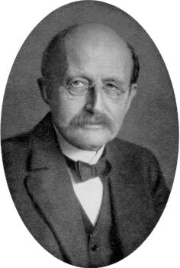
МАКС КАРЛ ЕРНСТ ПЛАНК
Макс Карл Ернст Планк (*23 квітня 1858 — †4 жовтня 1947) — німецький фізик, найбільшим досягненням якого вважається теорія випромінювання абсолютно чорного тіла, що стала відправною точкою для побудови квантової механіки. Лауреат Нобелівської премії з фізики (1918).

Slide 12
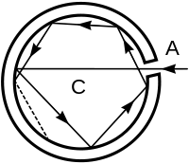
Спектр абсолютно чорного тіла.
Зародження квантової механіки.
Свої дослідження Планк присвячував в основному питанням термодинаміки. Популярність він здобув після пояснення спектру так званого «абсолютно чорного тіла». Цим поняттям позначають якийсь предмет, чиє випромінювання залежить тільки від температури і видимої площі поверхні.
Напротивагу фізичним уявленням про неперервність всіх процесів Планк увів уявлення про квантову природу випромінювання. А саме, згідно з його теорієюелектромагнітні хвилі випромінюються і поглинаються порціями (квантами) з енергією.
Рух променів світла в абсолютно чорному тілі

Slide 13
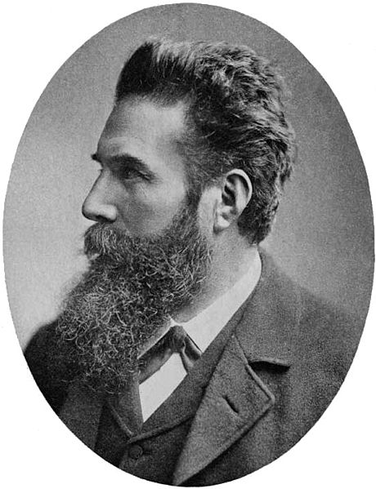
ВІЛЬГЕЛЬМ КОНРАД РЕНТГЕН
Вільгельм Конрад Рентген (нім. Wilhelm Conrad Röntgen ) — (*27 березня 1845 — †10 лютого 1923) — німецький фізик.
У 1895 році відкрив короткохвильове електромагнітне випромінювання — рентгенівські промені. Це відкриття мало величезний вплив на подальший розвиток фізики, зокрема привело до виявлення радіоактивності.

Slide 14
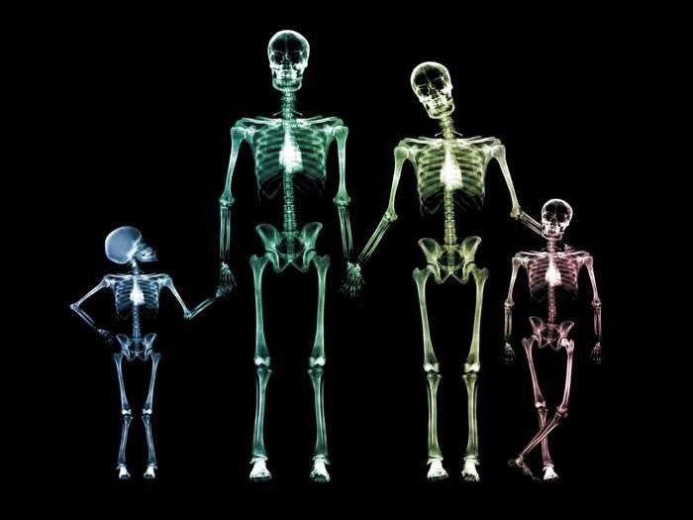
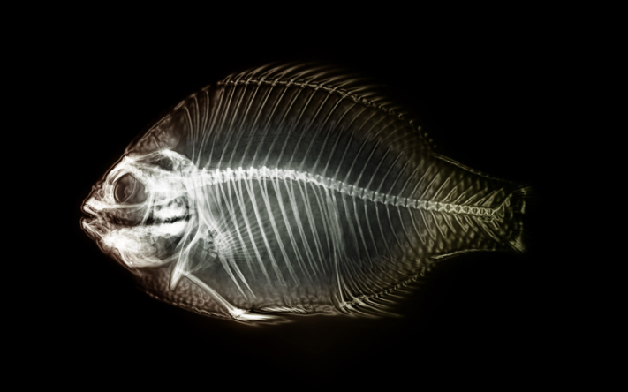
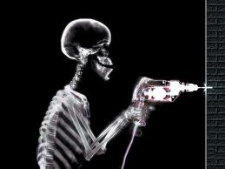
Рентге́нівське випромі́нювання, пулюївське випромінювання або Х-промені (рос. рентгеновское излучение, англ. X-ray emission, roentgen radiation, нім. Röntgenstrahlung f) — короткохвильове електромагнітне випромінювання з довжиною хвилі від 10 нм до 0.01 нм. В електромагнітному спектрі діапазон частот рентгенівського випромінювання лежить між ультрафіолетом та гамма-променями.
Рентгенівське випромінювання виникає від різкого гальмування руху швидких електронів у речовині, при енергетичних переходах внутрішніх електронів атома. Воно використовується у науці, техніці, медицині. Рентгенівське випромінювання змінює деякі характеристики гірських порід, наприклад, підвищує їх електропровідність. Короткочасне опромінення кристалів кам’яної солі знижує їхнє внутрішнє тертя.

Slide 15
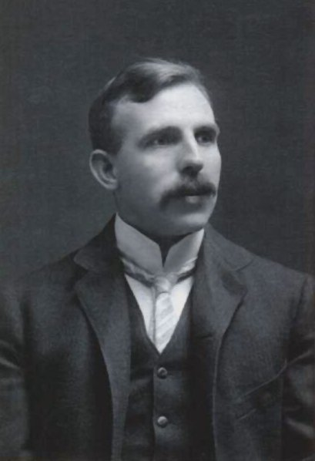
Ернест Резерфорд
Ерне́ст Ре́зерфорд (англ. Ernest Rutherford, *30 серпня 1871, Брайтвотер, Нова Зеландія — †19 жовтня 1937, Кембридж) — британський фізик, лауреат Нобелівської премії з хімії (1908).
Резерфорд відомий перед усім експериментами з розсіювання альфа-частинок (Резерфордівське розсіювання), завдяки якому він встановив структуру атома, як системи, що складається із малого за розмірами позитивно зарядженого ядра й електронів.

Slide 16
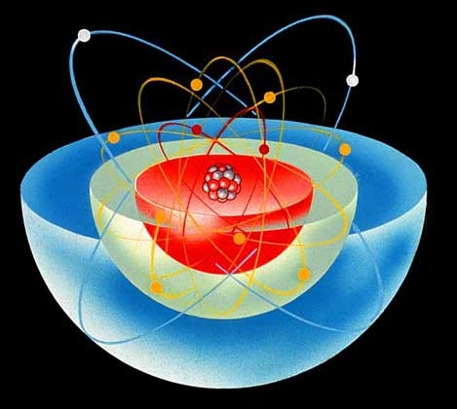
Атом - мікрочастинка, яка складається з ядра, що вміщує протони і нейтрони, і електронів, які утворюють зовнішню оболонку
Хімічний елемент - вид атомів з однаковим зарядом ядра
Ізотоп - вид атомів з однаковим масовим числом
Масове число - загальна кількість протонів і нейтронів, що входять до ядра

Slide 17
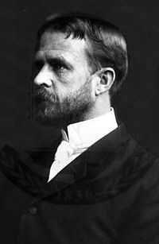
Томас Хант Морган
Томас Хант Морган (25 вересня 1866, Лексінгтон - 4 грудня 1945, Пасадіна) -американський біолог, один з основоположників генетики, голова ШостогоМіжнародного конгресу з генетики в Ітаці, Нью-Йорк (1932). ЛауреатНобелівської премії з фізіології і медицині 1933 року «За відкриття, пов'язані з роллю хромосом у спадковості».

Slide 18
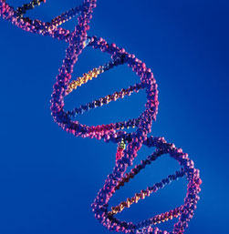
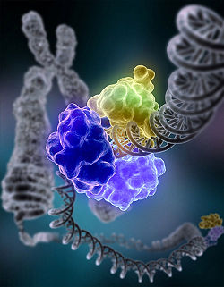

Генетика
Гене́тика — це наука про гени, спадковість та варіативність організмів.
Основним завданням генетики є розроблення методів управління спадковістю та мінливістю з метою отримання необхідних людству форм організмів, регуляції формування їхніх природних і штучних популяцій, вивчення природи генетичних хвороб, розв'язання проблем стійкості природних і штучних популяцій видів.
Генетика становить теоретичний фундамент сучасної біологічної науки.

Slide 19
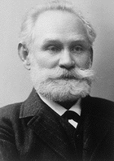
Павлов Іван Петрович
Іва́н Петро́вич Па́влов (27 вересня 1849, Рязань — 27 лютого 1936, Ленінград) — фізіолог, творець науки про вищу нервову діяльність і уявлень про процеси регуляції травлення; засновник найбільшої російської фізіологічної школи; лауреат Нобелівської премії в галузі медицини і фізіології у 1904 «За роботу з фізіології травлення».

Slide 20
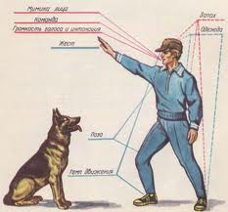
Умовні рефлекси
Умо́вний рефле́кс — рефлекс, який виробляється за певних умов (сукупності зовнішніх і внутрішніх факторів) протягом життя тварини чи людини.
Умовні рефлекси формуються на основі вроджених безумовних рефлексів.
Умовні рефлекси - індивідуальна, набуті рефлекторні реакції, які виробляються на базі безумовних рефлексів.
Їх ознаки:
Набуваються протягом усього життя організму.
Неоднакові у представників одного виду.
Не мають готових рефлекторних дуг.
Вони формуються при певних умовах.
В їх здійсненні основна роль належить корі великого мозку.
Мінливі, легко виникають і легко зникають залежно від умов, в яких знаходиться організм.

